Slide 1
第3章
立体的投影

Slide 2
3.2 平面与平面立体表面相交
用于截切的平面称为截平面。

Slide 3
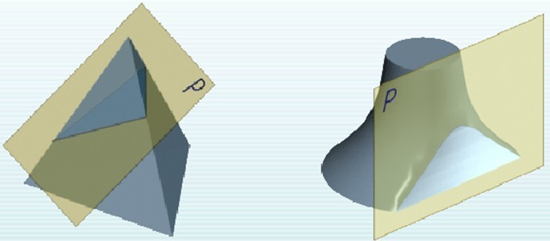
3.2 平面与平面立体表面相交
平面与立体相交的核心问题：
求截交线
方法
求线
先求点

Slide 4
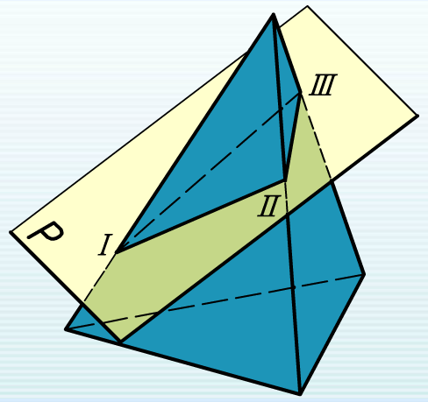
3.2.1 平面立体的截交线和断面
1. 平面立体截交线和断面的特点
1)截交线既在截平面上，又在立体表面上，是截平面与立体表面的共有线。
2)截交线的形状是由直线段围成的平面多边形。
3)多边形的顶点是立体棱线与截平面的交点，
多边形的各边是截平面与立体各表面的交线。

Slide 5
2. 单个截平面截切平面立体

Slide 6
2. 单个截平面截切平面立体

Slide 7
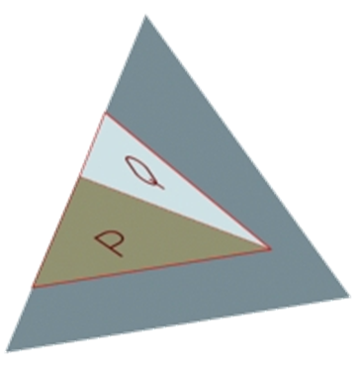
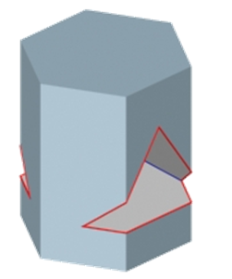
3. 多个截平面截切平面立体
多个截平面共同截切平面立体，可在平面立体上产生缺口或穿孔。

Slide 8
3. 多个截平面截切平面立体
断面个数与截平面个数一致；
每个截交线多边形的边是该断面所在的截平面与其他平面相交所产生的交线；
每个断面多边形的每个顶点可能是截平面与平面立体轮廓线的交点，也可能是两个截平面与平面立体某一表面相交所得的交点。

Slide 9
3. 多个截平面截切平面立体

Slide 10
3. 多个截平面截切平面立体

Slide 11
3.2.2 两平面立体相贯
立体与立体相交，称为相贯。
立体与立体表面的交线，称为相贯线。

Slide 12
相贯线的形式——随着立体形状、大小和相对位置的不同而不同。

Slide 13
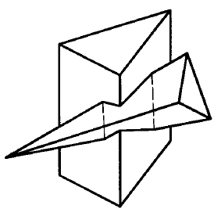
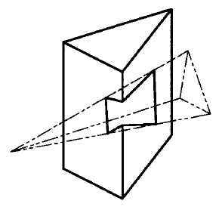
当参与相交的两个立体形状、大小和相对位置都相同时，实体与实体相交、实体与虚体相交，分析和作图方法是一样的。
实体与实体相交
实体与虚体相交

Slide 14
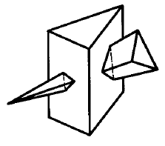
根据两相交立体的相对位置不同，有全贯与互贯之分。
全贯
互贯

Slide 15
3.2.2 两平面立体相贯
注意
相贯体是一个整体，将其看成是多个立体相交，仅仅是为了便于分析所进行的一种假设；
相贯线只存在于两相贯体的表面，不会延伸到任何一个相贯体的内部而形成穿孔或者缺口；
相贯体的内部没有交线，与平面截切立体的截交线不同。

Slide 16
3.2.2 两平面立体相贯
相贯线的性质：
1）是空间折线或平面多边形；
2）各段折线是两立体相应棱面的交线；
3）相邻两折线的交点是某一立体的棱线
与另一立体的贯穿点。
两平面立体相贯可归结为求两平面的交线或求线与平面的交点问题。
相贯线的求法：
求两个相应棱面的交线；
或求一立体的棱线与另一立体的贯穿点。

Slide 17
【例】 三棱柱与三棱锥相贯 。
f′
e′
g′
分 析
c′
s′
a′
b′
三棱柱各棱面均为铅垂面，水
平投影具有积聚性；
2) 由水平投影可知，三棱锥有两
根棱线贯穿三棱柱，三棱柱有
一根棱线贯穿三棱锥，这种相
贯称为互贯；
g
e
b
c
3) 相贯线是一条空间闭合折线，
其水平投影积聚在ef、fg上，
只需求出正面投影。
s
f
a

Slide 18
【例】 三棱柱与三棱锥相贯 。
作图步骤
f′
e′
g′
求SB棱线与三棱柱的贯穿点；
c′
2）求SC棱线与三棱柱的贯穿点；
2′
5′
4′
3）求棱线F与三棱锥的贯穿点；
a′
s′
6′
4) 依次连接各贯穿点即得相贯
线。
连线原则：若两点即在甲立体同一表面又在乙立体同一表面上，则此两点可以连接成直线段，否则不可连接。
1′
3′
b′
g
e
b
5) 判别可见性。
判别线段可见性原则：只有当两个
棱面的同面投影都是可见时，它们
的交线在该投影面上的投影才是可
见，否则不可见。
3
1
4
2
c
s
5(6)
f
a

Slide 19
作 业
第二次课作业：
（平面与平面立体相交）
P12：1，3，4，6

